Slide 1
6 序列密码
6.1 线性同余产生器
6.2 线性反馈移位寄存器
6.3 序列密码的设计与分析
6.4 进位反馈移位寄存器
6.5 非线性反馈移位寄存器
6.6 设计序列密码的方法

Slide 2
6 序列密码
1．概念
  序列密码又称为密钥流密码，其保密性完全取决于密钥的随机性。如果密钥是真正的随机数，则这种体制在理论上就是不可破译的。
  但这种方式所需的密钥量大得惊人，在实际中是不可行的。一般采用伪随机序列来代替随机序列作为密钥序列，也就是序列存在着一定的循环周期。这样序列周期的长短就成为保密性的关键。如果周期足够长，就会有比较好的保密性。现在周期小于1010的序列很少被采用，周期长达1050的序列也并不少见。
  序列密码一直是作为军事和外交场合使用的主要密码技术之一。

Slide 3
6 序列密码
2．工作原理
  主要原理：通过有限状态机产生性能优良的伪随机序列，使用该序列加密信息流，得到密文序列。
  安全强度完全决定于它所产生的伪随机序列的好坏。产生好的序列密码的主要途径之一是利用移位寄存器产生伪随机序列。
  利用移位寄存器产生伪随机序列，典型的方法有：
    反馈移位寄存器。采取n阶线性/非线性反馈函数产生大周期的序列。
    利用线性移位寄存器序列加非线性前馈函数，产生前馈序列。
    钟控序列，利用一个寄存器序列作为时钟控制另一寄存器序列来产生钟控序列。
    组合网络及其它序列，通过组合运用以上方法，产生更复杂的序列。

Slide 4
6 序列密码
3．特点
  序列密码的优点是错误扩展小、速度快、利于同步、安全程度高。

Slide 5
6.1 线性同余产生器
线性同余产生器：伪随机序列产生器
  X_{n} = (aX_{n-1}+b) mod m
  X_{n}为序列中第n个数，X_{n-1}为序列中第n-1个数
  变量a，b和m为常数
  X₀为密钥或种子
  最大周期：m-1
不能用于密码学

Slide 6
6.2 线性反馈移位寄存器
移位寄存器：一个二进制位序列。需要1位时，所有位都向右移动一位，空出的最左边一位由寄存器中其他位的一个函数来计算。
  移位寄存器的输出为1位，通常是最低位。
  周期为输出序列开始重复之前的长度。
反馈移位寄存器：由一个移位寄存器和一个反馈函数组成。

Slide 7
b_{n} b_{n-1} … b₄ b₃ b₂ b₁
反 馈 函 数
反馈移位寄存器
线性反馈移位寄存器（LFSR）：反馈函数为寄存器中特定位的异或。
  这些位的列表称为一个选择序列。
  具有特定选择序列的LFSR会遍历所有的2^{n}-1个内部状态，为最大周期的LFSR。

Slide 8
m序列：最大周期的LFSR产生的输出序列。
最大周期的LFSR的选择序列构成的多项式加上常数1为模2的本原多项式，多项式的阶为移位寄存器的长度。
n阶本原多项式：一个不可约多项式，能整除x^{2n-1}+1，但对任意整数d，满足d整除2^{n}-1，多项式不能整除x^{d}+1。
用本原多项式x³²+x⁷+x⁵+x³+x²+x+1构造最大周期的LFSR：
b₃₂ … b₇ b₆ b₅ b₄ b₃ b₂ b₁
输出位
32位的最长周期的LFSR

Slide 9
6.3 序列密码的设计与分析
LFSR很容易用硬件构造，问题在于用软件实现起来效率很低。
1．线性复杂度
  分析序列密码通常比分析分组密码更容易。线性复杂度（线性距离）是分析基于LFSR的产生器的一个重要度量标准，他被定义为能够模拟产生器输出的最短的LFSR的长度。

Slide 10
6.3 序列密码的设计与分析
2．相关免疫函数
  通过连接以某种非线性方法产生的n个序列的输出可以得到较高的线性复杂度，但是，一个或多个内部输出序列会与连接的密钥序列相关，攻击者可采用线性代数方式进行攻击，称为相关攻击。
  相关攻击的思想是识别在产生器输出和其内部各块的输出之间的相互关系，然后，通过观察输出序列，可以得到内部输出的一些信息，利用这些信息和其它关系，可以收集内部输出的其他信息，直到破译整个产生器。
  可以预先定义相关免疫函数，在相关免疫函数与线性复杂度之间进行权衡。

Slide 11
6.4 进位反馈移位寄存器
进位反馈移位寄存器（FCSR）：包括一个移位寄存器，一个反馈函数和一个进位寄存器。
进位寄存器：将选择序列的各位相加，并加上进位寄存器的内容，结果模2成为新位，结果除以2成为进位寄存器的新内容。
和模2
输出位
b_{n} b_{n-1} … b₄ b₃ b₂ b₁
和
和除以2
进位反馈移位寄存器

Slide 12
6.5 非线性反馈移位寄存器
反馈函数可以是任意的
问题：
  可能会有倾向性
  最大周期可能很低
  开始值不同，可能周期不同
  序列可能退化

Slide 13
6.6 设计序列密码的方法
系统理论方法：尽量保证每次设计都为攻击者设置一个未知且难以解决的问题，使用一套基本的设计原则和标准。
信息论方法：尽量让攻击者对明文一无所知。
复杂性理论方法：尽量让密码系统基于或等价于一些已知的数学难题。
随机化方法：尽量通过迫使攻击者在密码分析中去检查大量无用的数据的方式来产生一个难以处理的大问题。

Slide 14
密码模式
电码本（ECB）
密文分组链接 （CBC）
密文反馈 （CFB）
输出反馈 （OFB）

Slide 15
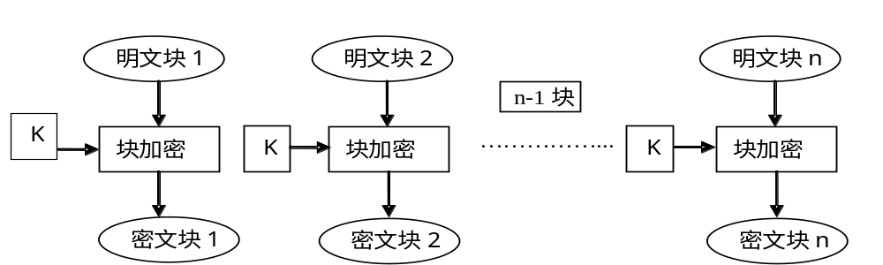
ECB加密模式

Slide 16
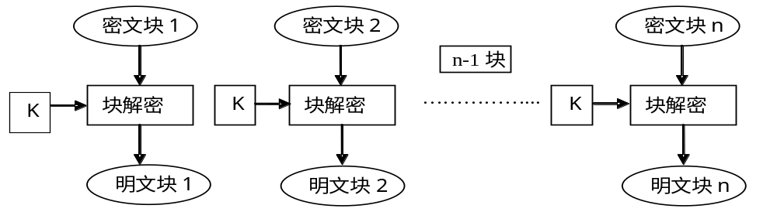
ECB解密模式

Slide 17
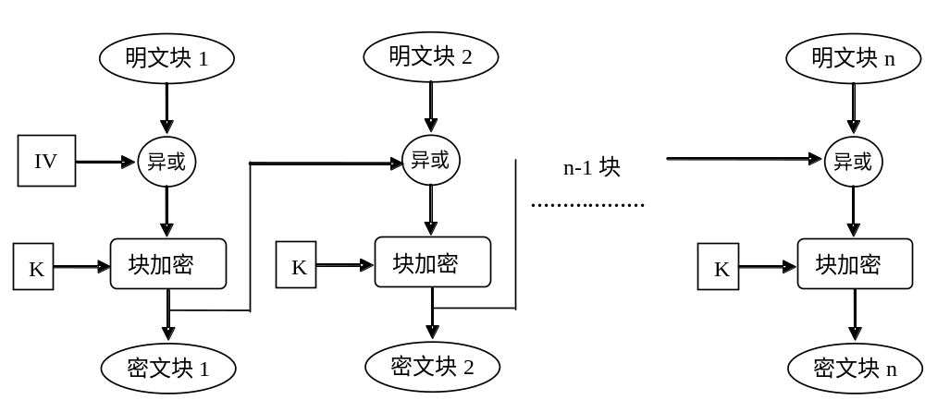
CBC加密模式

Slide 18
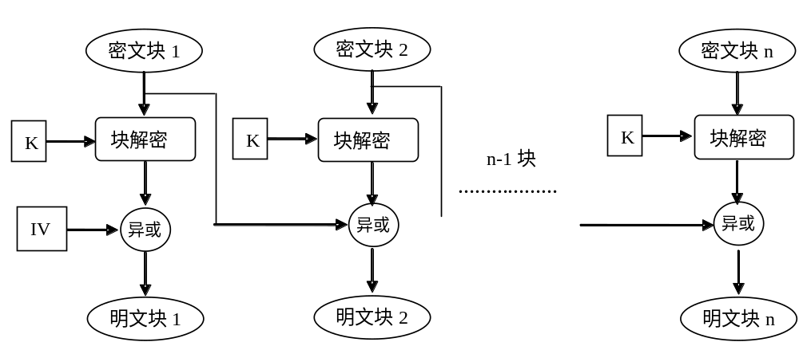
CBC解密模式

Slide 19
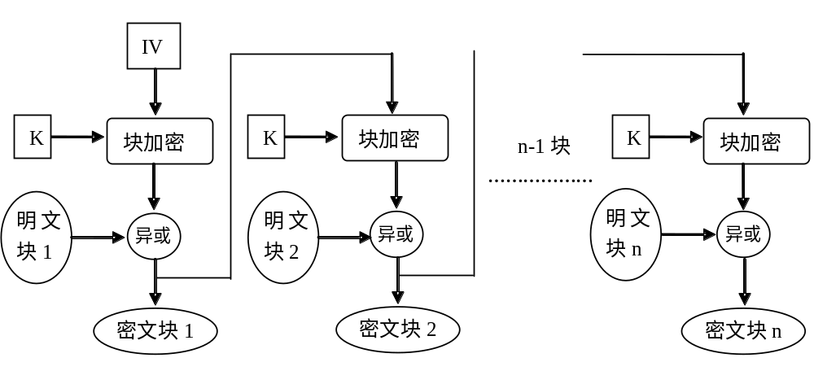
CFB加密模式

Slide 20
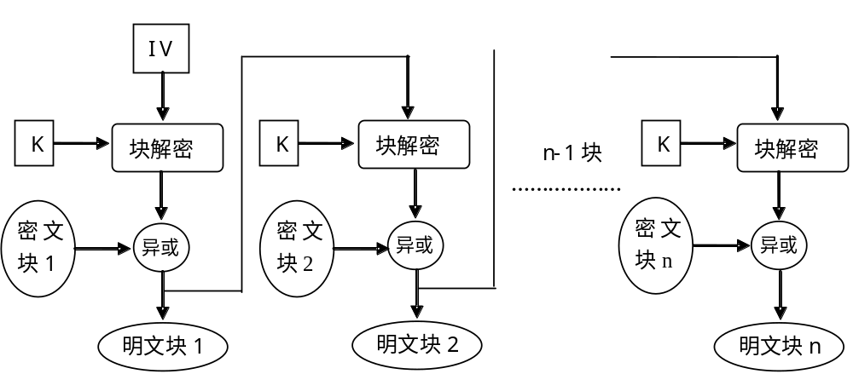
CFB解密模式

Slide 21
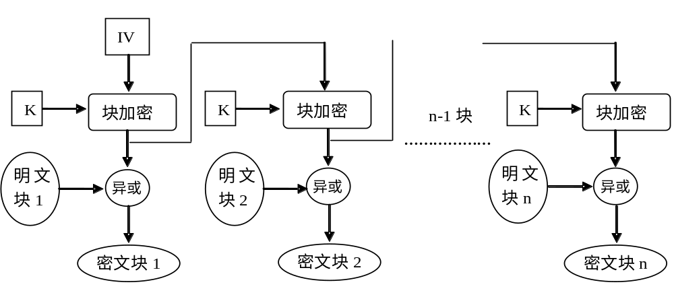
OFB加密模式

Slide 22
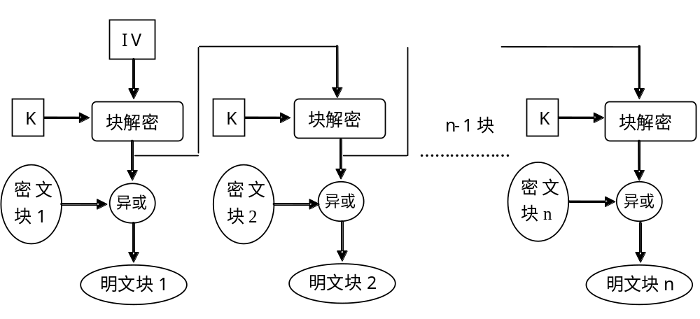
OFB解密模式

Slide 23
密码模式
模式
描述
典型应用
电子密码本
（ECB）
用相同的密钥分别对明文块加密
·单个数据的安全传输
（如一个加密密钥）
密文块链接
（CBC）
加密算法的输入是上一个密文块和下一个明文块的异或
·普通目的的面向分组的传输
·认证
·文件加密
密文反馈
（CFB）
一次处理J位，上一块密文作为加密算法的输入，用产生一个伪随机数输出与明文异或作为下一块的输入(J=8)
·普通目的的面向分组的传输
·认证
输出反馈
（OFB）
与CFB基本相同，只是加密算法的输入是上一次DES的输出
·噪声频道上的数据流的传输（如卫星通讯）

